Slide 1
20з. ВИЗУАЛИЗАЦИЯ ЗАДАЧ НА НАХОЖДЕНИЕ РАССТОЯНИЙ В ПРОСТРАНСТВЕ
Notes:
В режиме слайдов ответ появляется после кликанья мышкой.

Slide 2
Здесь мы рассмотрим возможности использования компьютерной программы GeoGebra для визуализации задач на нахождение расстояний: от точки до прямой; от точки до плоскости; между скрещивающимися прямыми.
Notes:
В режиме слайдов ответ появляется после кликанья мышкой.

Slide 3
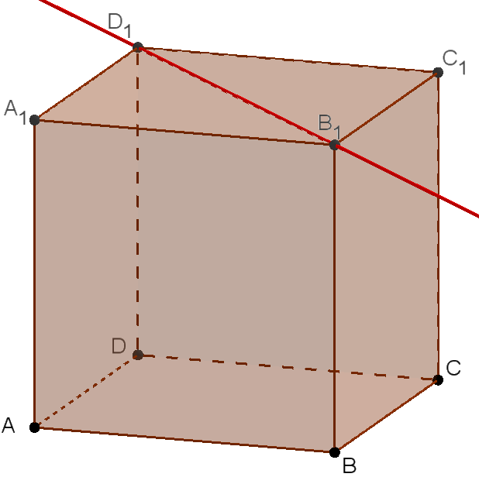
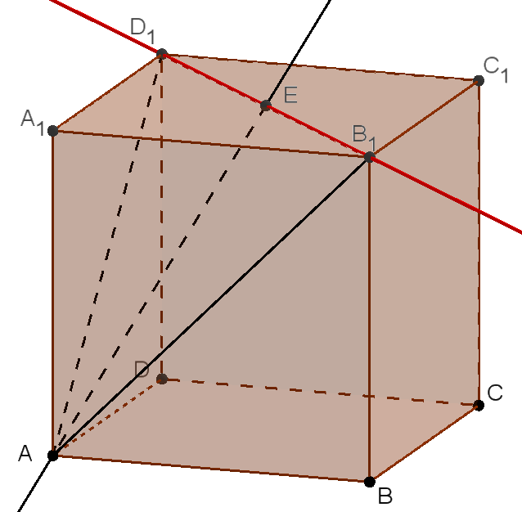
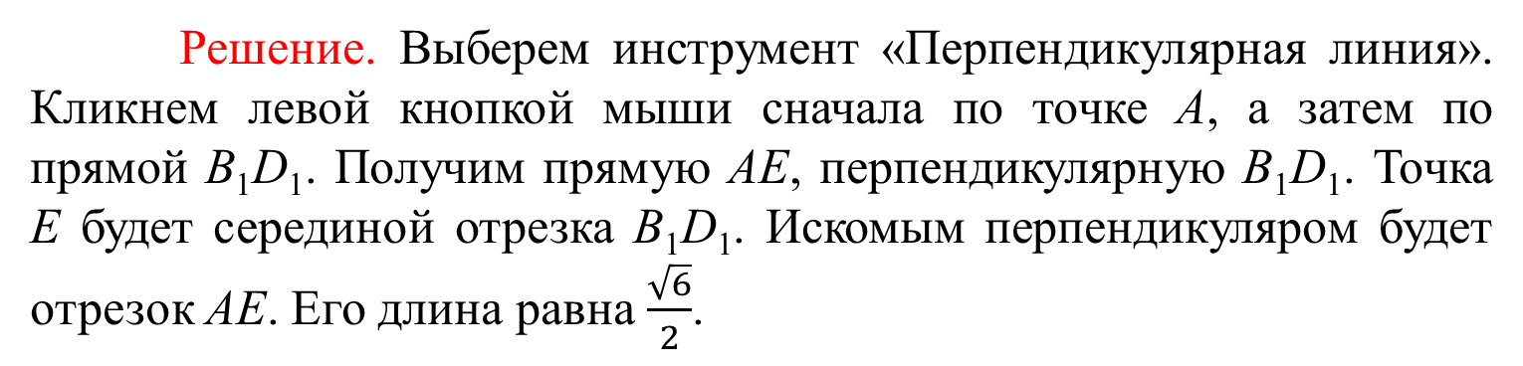
Упражнение 1
Для единичного куба ABCDA₁B₁C₁D₁ опустите перпендикуляр из точки A на прямую B₁D₁. Найдите его длину.
Решение. Выберем инструмент «Перпендикулярная линия». Кликнем левой кнопкой мыши сначала по точке A, а затем по прямой B₁D₁. Получим прямую AE, перпендикулярную B₁D₁. Точка E будет серединой отрезка B₁D₁. Искомым перпендикуляром будет отрезок AE. Его длина равна $\frac{\sqrt{6}}{2}$.

Slide 4
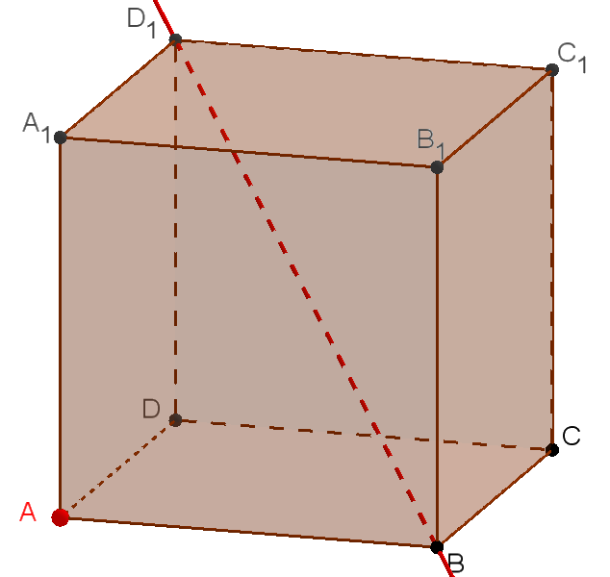
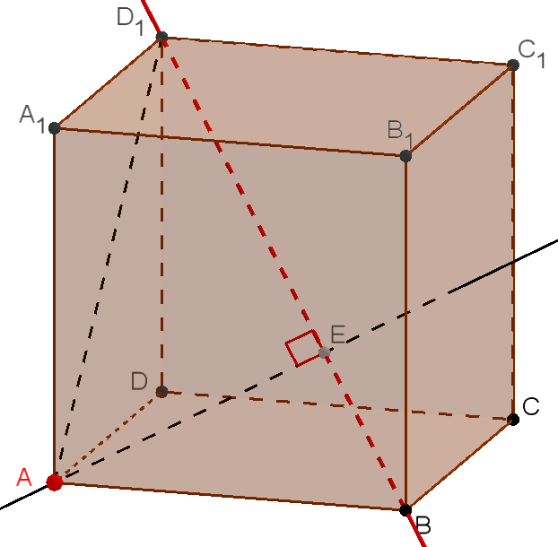
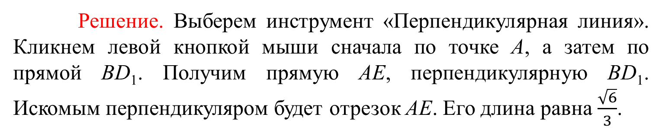
Упражнение 2
Для единичного куба ABCDA₁B₁C₁D₁ опустите перпендикуляр из точки A на прямую BD₁. Найдите его длину.
Решение. Выберем инструмент «Перпендикулярная линия». Кликнем левой кнопкой мыши сначала по точке A, а затем по прямой BD₁. Получим прямую AE, перпендикулярную BD₁. Искомым перпендикуляром будет отрезок AE. Его длина равна $\frac{\sqrt{6}}{3}$.

Slide 5
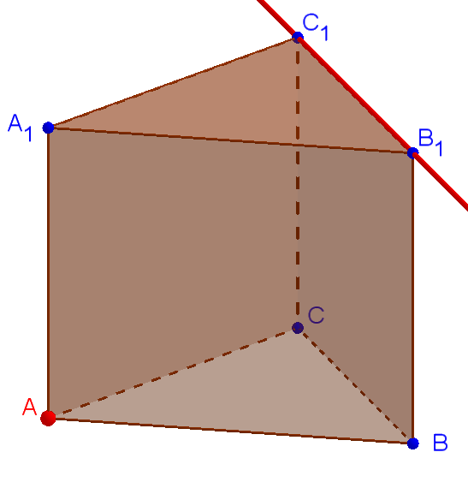
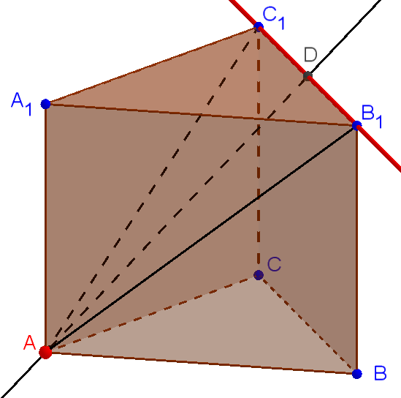

Упражнение 3
Для правильной треугольной призмы ABCA₁B₁C₁ опустите перпендикуляр из точки A на прямую B₁C₁. Найдите его длину, если все рёбра призмы равны 1.
Решение. Выберем инструмент «Перпендикулярная линия». Кликнем левой кнопкой мыши сначала по точке A, а затем по прямой B₁C₁. Получим прямую AD, перпендикулярную B₁C₁. Точка D будет серединой отрезка B₁C₁. Искомым перпендикуляром будет отрезок AD. Его длина равна $\frac{\sqrt{7}}{2}$.

Slide 6
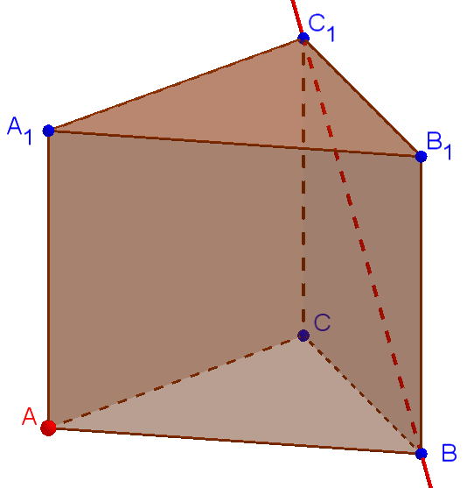
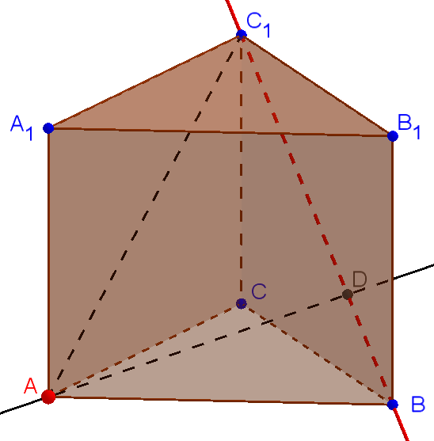
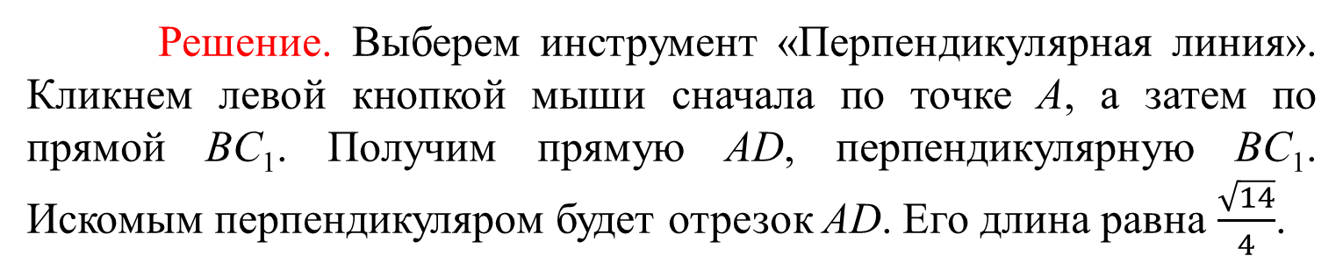
Упражнение 4
Для правильной треугольной призмы ABCA₁B₁C₁ опустите перпендикуляр из точки A на прямую BC₁. Найдите его длину, если все рёбра призмы равны 1.
Решение. Выберем инструмент «Перпендикулярная линия». Кликнем левой кнопкой мыши сначала по точке A, а затем по прямой BC₁. Получим прямую AD, перпендикулярную BC₁. Искомым перпендикуляром будет отрезок AD. Его длина равна $\frac{\sqrt{14}}{4}$.

Slide 7
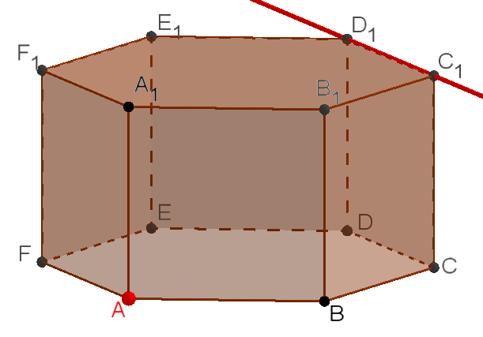
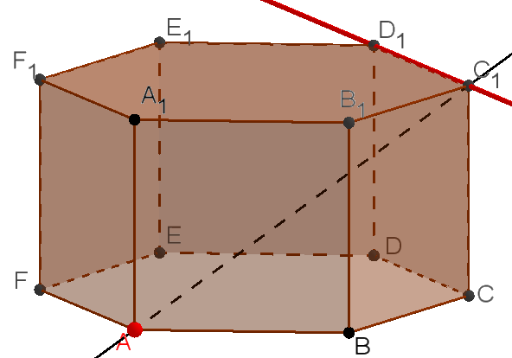
Упражнение 5
Для правильной шестиугольной призмы ABCDEFA₁B₁C₁D₁E₁F₁ опустите перпендикуляр из точки A на прямую C₁D₁. Найдите его длину, если все рёбра призмы равны 1.
Решение. Выберем инструмент «Перпендикулярная линия». Кликнем левой кнопкой мыши сначала по точке A, а затем по прямой C₁D₁. Получим прямую AC₁, перпендикулярную C₁D₁. Искомым перпендикуляром будет отрезок AC₁. Его длина равна 2.

Slide 8
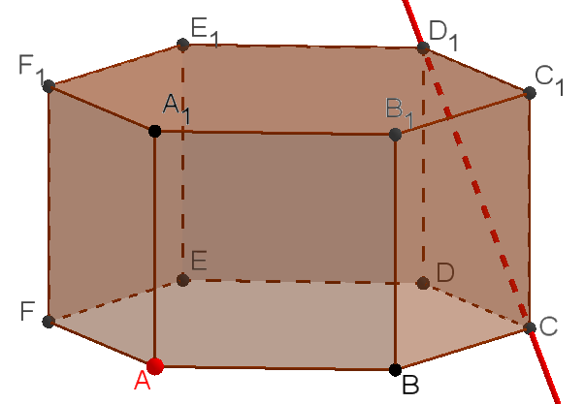
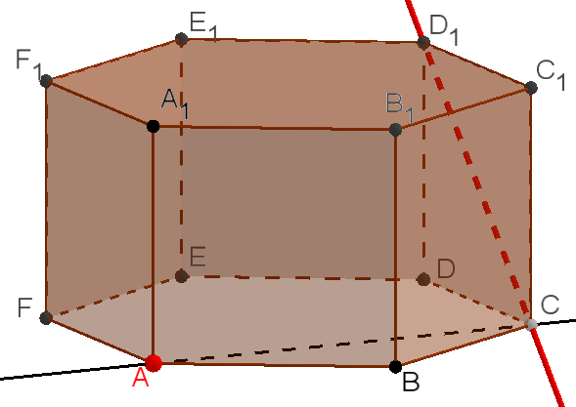
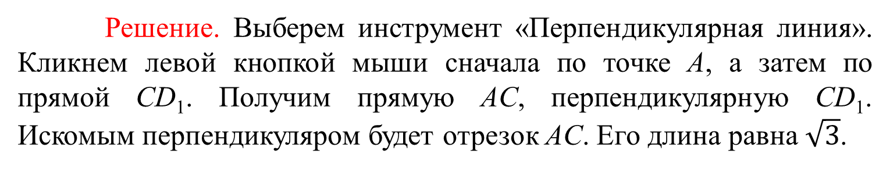
Упражнение 6
Для правильной шестиугольной призмы ABCDEFA₁B₁C₁D₁E₁F₁ опустите перпендикуляр из точки A на прямую CD₁. Найдите его длину, если все рёбра призмы равны 1.
Решение. Выберем инструмент «Перпендикулярная линия». Кликнем левой кнопкой мыши сначала по точке A, а затем по прямой CD₁. Получим прямую AC, перпендикулярную CD₁. Искомым перпендикуляром будет отрезок AC. Его длина равна $\sqrt{3}$.

Slide 9
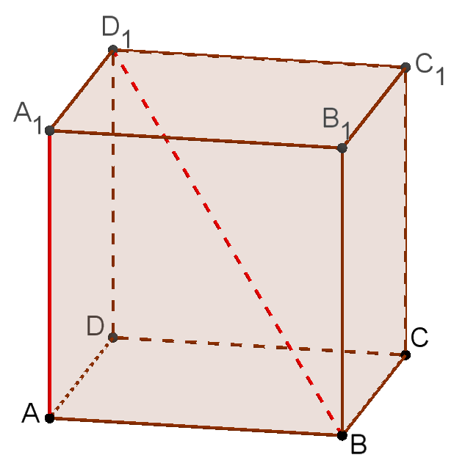
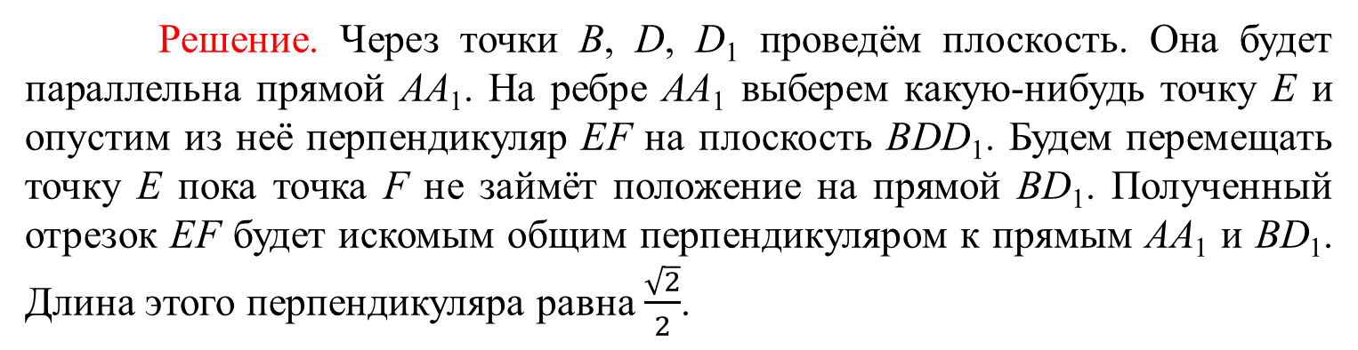
Упражнение 7
Для единичного куба ABCDA₁B₁C₁D₁ в программе GeoGebra постройте общий перпендикуляр к скрещивающимся прямым AA₁ и BD₁. Найдите его длину.
Решение. Через точки B, D, D₁ проведём плоскость. Она будет параллельна прямой AA₁. На ребре AA₁ выберем какую-нибудь точку E и опустим из неё перпендикуляр EF на плоскость BDD₁. Будем перемещать точку E пока точка F не займёт положение на прямой BD₁. Полученный отрезок EF будет искомым общим перпендикуляром к прямым AA₁ и BD₁. Длина этого перпендикуляра равна $\frac{\sqrt{2}}{2}$.

Slide 10
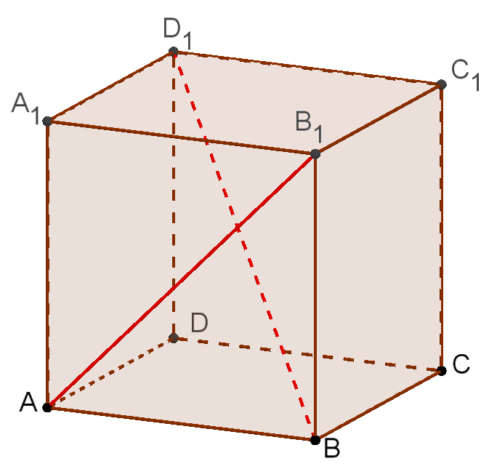
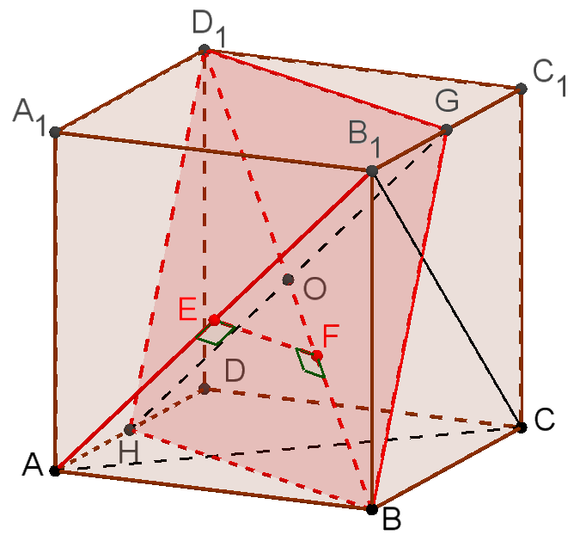
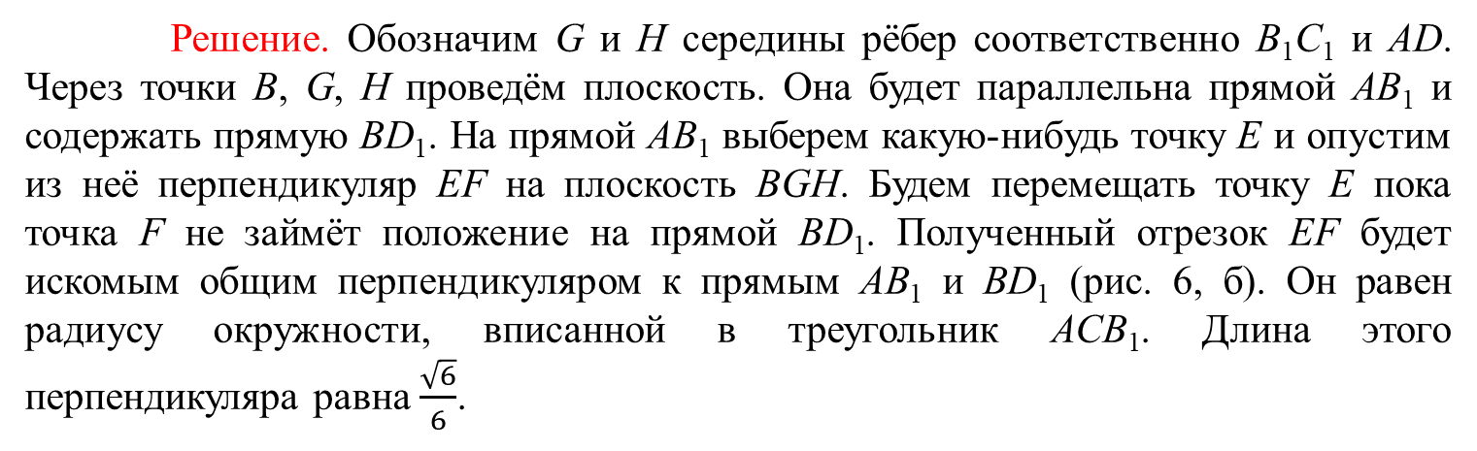
Упражнение 8
Для единичного куба ABCDA₁B₁C₁D₁ в программе GeoGebra постройте общий перпендикуляр к скрещивающимся прямым AB₁ и BD₁. Найдите его длину.
Решение. Обозначим G и H середины рёбер соответственно B₁C₁ и AD. Через точки B, G, H проведём плоскость. Она будет параллельна прямой AB₁ и содержать прямую BD₁. На прямой AB₁ выберем какую-нибудь точку E и опустим из неё перпендикуляр EF на плоскость BGH. Будем перемещать точку E пока точка F не займёт положение на прямой BD₁. Полученный отрезок EF будет искомым общим перпендикуляром к прямым AB₁ и BD₁ (рис. 6, б). Он равен радиусу окружности, вписанной в треугольник ACB₁. Длина этого перпендикуляра равна $\frac{\sqrt{6}}{6}$.

Slide 11
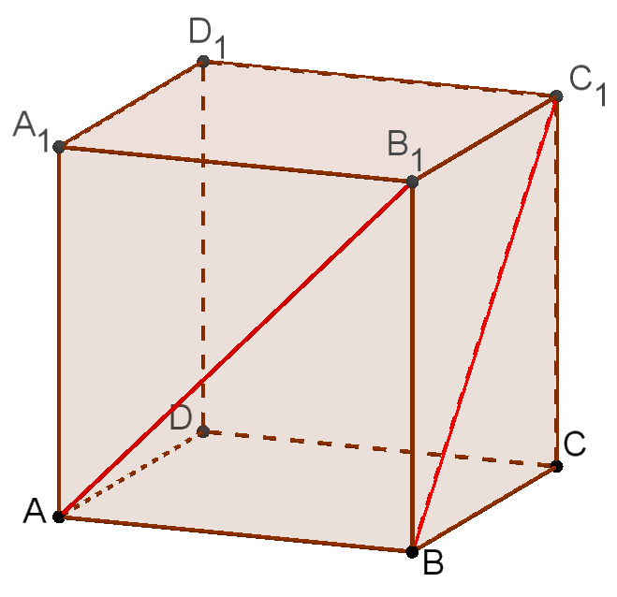
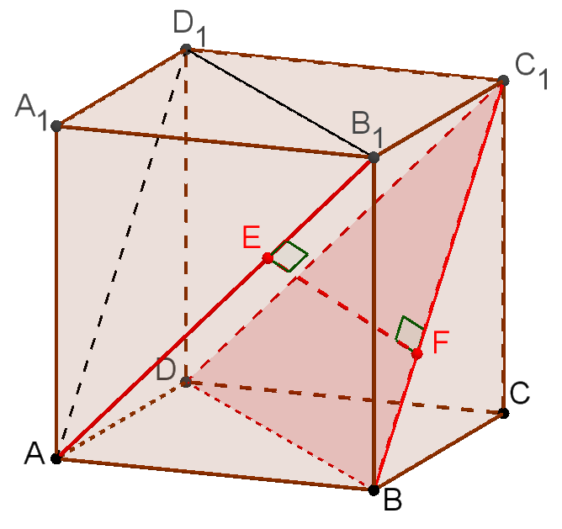
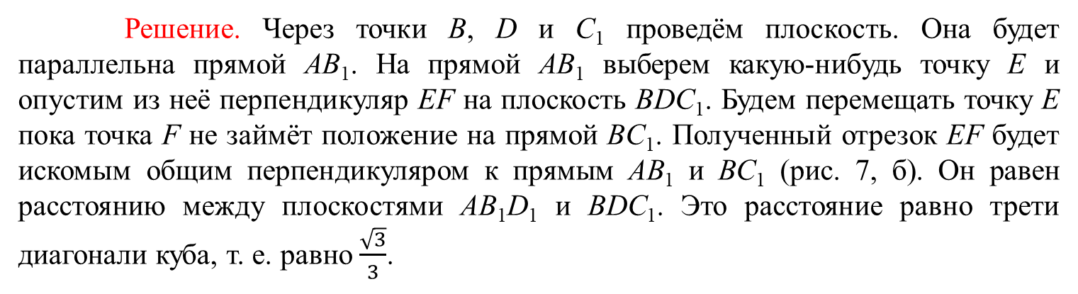
Упражнение 9
Для единичного куба ABCDA₁B₁C₁D₁ в программе GeoGebra постройте общий перпендикуляр к скрещивающимся прямым AB₁ и BC₁. Найдите его длину.
Решение. Через точки B, D и C₁ проведём плоскость. Она будет параллельна прямой AB₁. На прямой AB₁ выберем какую-нибудь точку E и опустим из неё перпендикуляр EF на плоскость BDC₁. Будем перемещать точку E пока точка F не займёт положение на прямой BC₁. Полученный отрезок EF будет искомым общим перпендикуляром к прямым AB₁ и BC₁ (рис. 7, б). Он равен расстоянию между плоскостями AB₁D₁ и BDC₁. Это расстояние равно трети диагонали куба, т. е. равно $\frac{\sqrt{3}}{3}$.

Slide 12
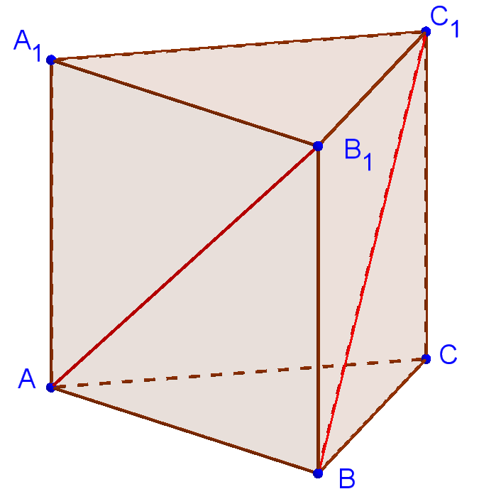
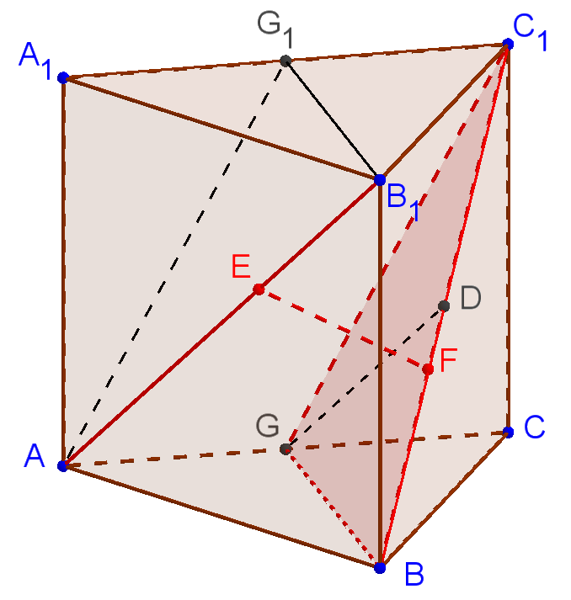
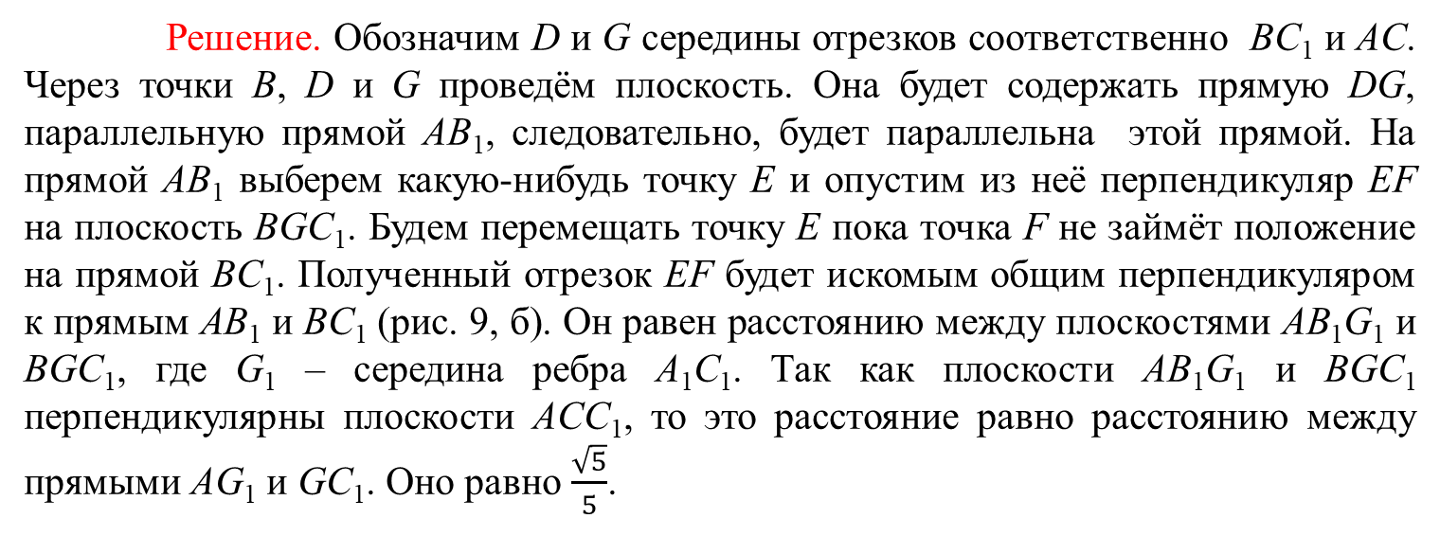
Упражнение 10
Для правильной треугольной призмы ABCA₁B₁C₁, все рёбра которой равны 1, в программе GeoGebra постройте общий перпендикуляр к скрещивающимся прямым AB₁ и BC₁. Найдите его длину.
Решение. Обозначим D и G середины отрезков соответственно BC₁ и AC. Через точки B, D и G проведём плоскость. Она будет содержать прямую DG, параллельную прямой AB₁, следовательно, будет параллельна этой прямой. На прямой AB₁ выберем какую-нибудь точку E и опустим из неё перпендикуляр EF на плоскость BGC₁. Будем перемещать точку E пока точка F не займёт положение на прямой BC₁. Полученный отрезок EF будет искомым общим перпендикуляром к прямым AB₁ и BC₁ (рис. 9, б). Он равен расстоянию между плоскостями AB₁G₁ и BGC₁, где G₁ – середина ребра A₁C₁. Так как плоскости AB₁G₁ и BGC₁ перпендикулярны плоскости ACC₁, то это расстояние равно расстоянию между прямыми AG₁ и GC₁. Оно равно $\frac{\sqrt{5}}{5}$.

Slide 13
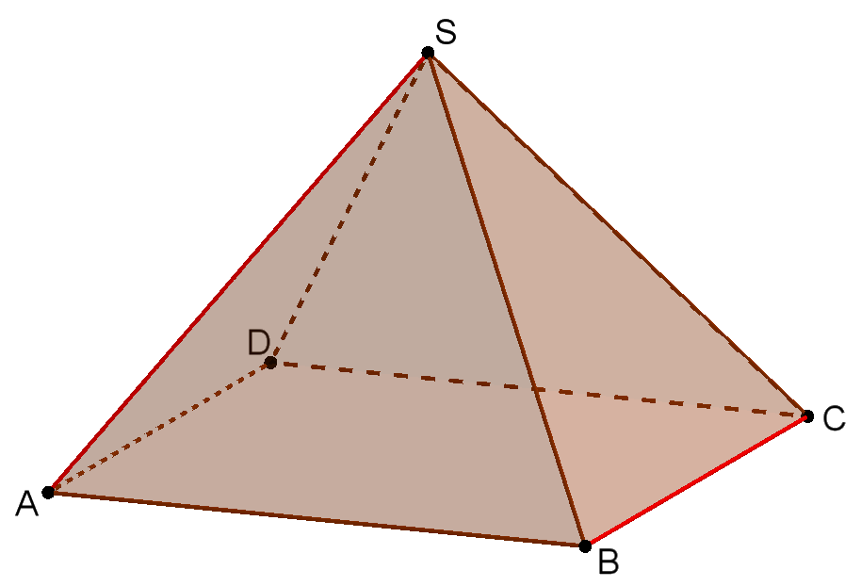
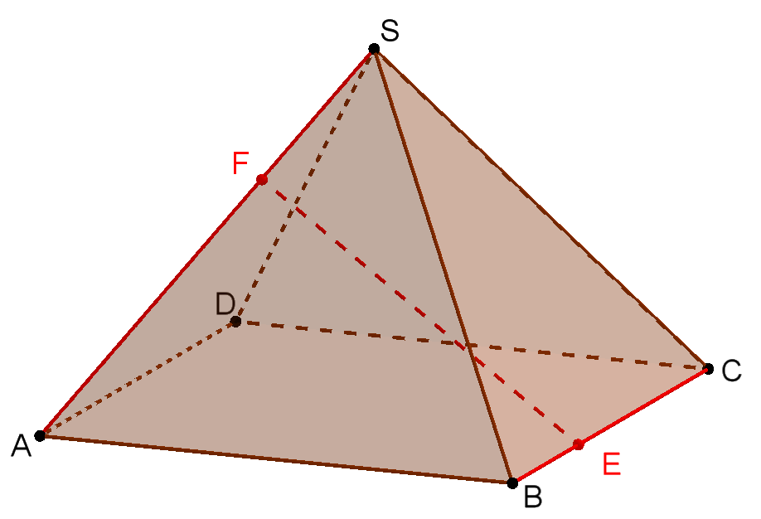
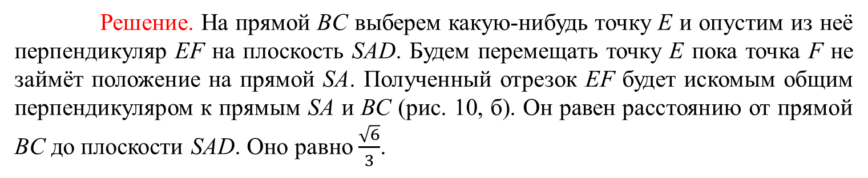
Упражнение 11
Для правильной четырёхугольной пирамиды SABCD, все рёбра которой равны 1, в программе GeoGebra постройте общий перпендикуляр к скрещивающимся прямым SA и BC. Найдите его длину.
Решение. На прямой BC выберем какую-нибудь точку E и опустим из неё перпендикуляр EF на плоскость SAD. Будем перемещать точку E пока точка F не займёт положение на прямой SA. Полученный отрезок EF будет искомым общим перпендикуляром к прямым SA и BC (рис. 10, б). Он равен расстоянию от прямой BC до плоскости SAD. Оно равно $\frac{\sqrt{6}}{3}$.

Slide 14
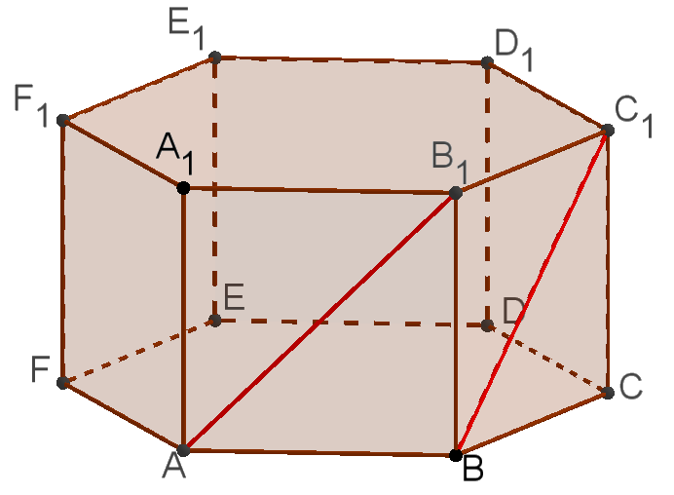
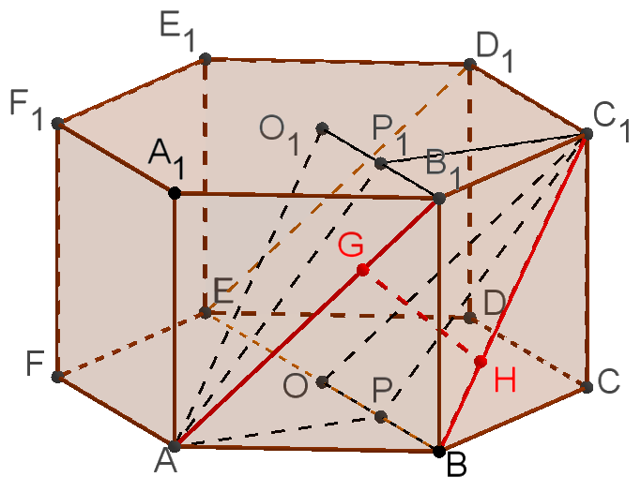
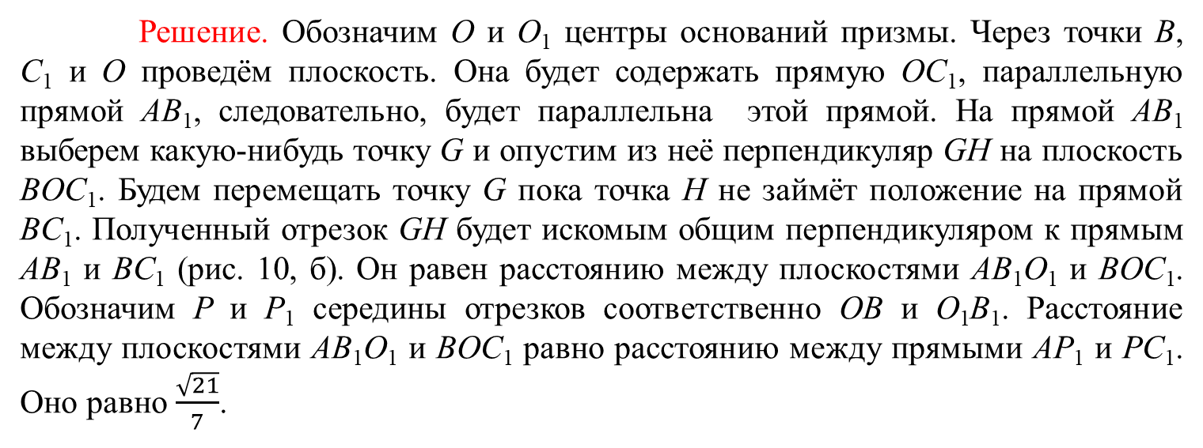
Упражнение 12
Для правильной шестиугольной призмы ABCDEFA₁B₁C₁D₁E₁F₁, все рёбра которой равны 1, в программе GeoGebra постройте общий перпендикуляр к скрещивающимся прямым AB₁ и BC₁. Найдите его длину.
Решение. Обозначим O и O₁ центры оснований призмы. Через точки B, C₁ и O проведём плоскость. Она будет содержать прямую OC₁, параллельную прямой AB₁, следовательно, будет параллельна этой прямой. На прямой AB₁ выберем какую-нибудь точку G и опустим из неё перпендикуляр GH на плоскость BOC₁. Будем перемещать точку G пока точка H не займёт положение на прямой BC₁. Полученный отрезок GH будет искомым общим перпендикуляром к прямым AB₁ и BC₁ (рис. 10, б). Он равен расстоянию между плоскостями AB₁O₁ и BOC₁. Обозначим P и P₁ середины отрезков соответственно OB и O₁B₁. Расстояние между плоскостями AB₁O₁ и BOC₁ равно расстоянию между прямыми AP₁ и PC₁. Оно равно $\frac{\sqrt{21}}{7}$.

